Slide 1
--决赛作品汇总
中汇劳动竞赛-汇编程主题竞赛2020（第3季）
深思熟虑万行代码NEW 对象
技术创新百舸争流SHOW风采
202011

Slide 2
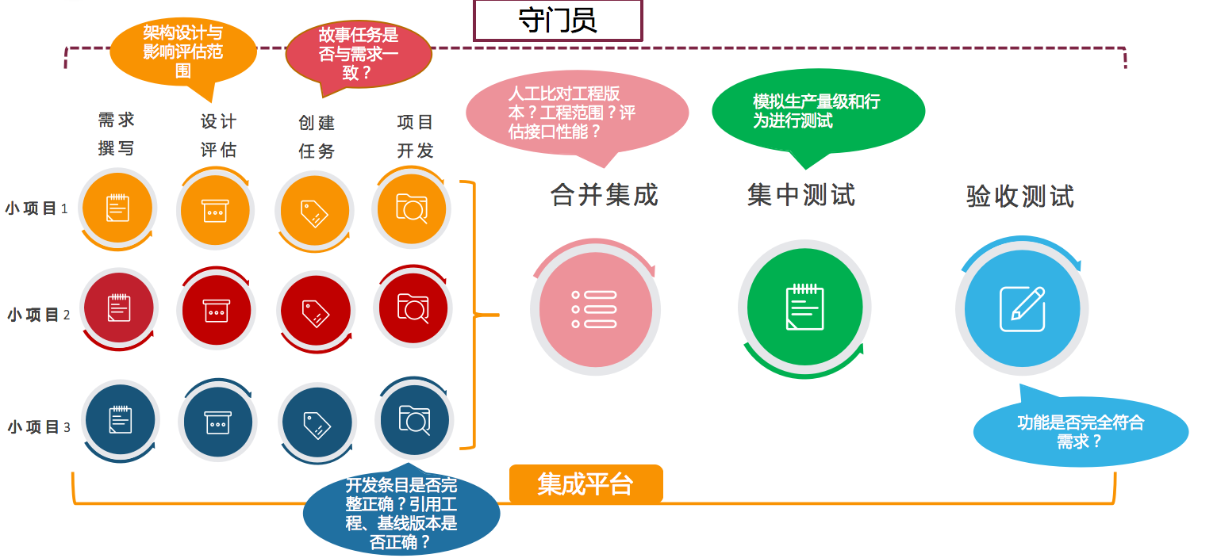
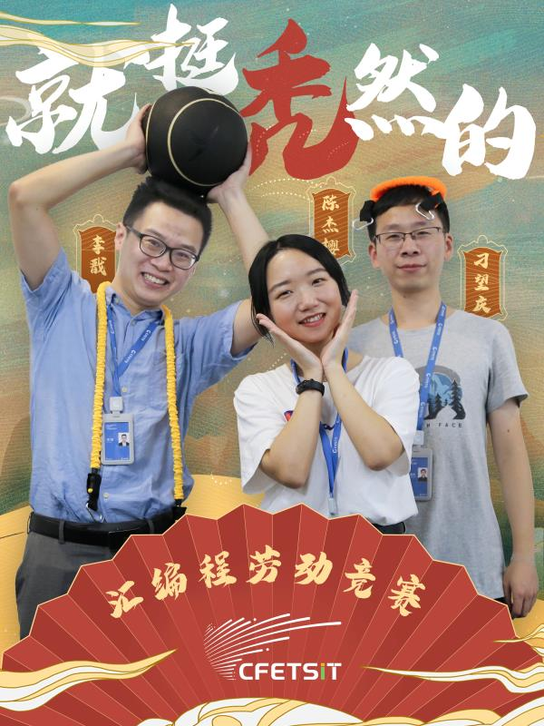
汇编程2020-12强-就挺秃然的战队
作品名称：女娲——研发交付流程中的风险识别和知识管理
理念：上工治未病
价值：
落地场景
解决方案
重点工作
价值展望
战队介绍
守门员评估、合并和交付功能点风险巨大，工作繁杂；
集中和验收测试难以模拟真实生产情况，依赖开发评估影响范围；
接口、数据库和操作性能分析缺失；
基于Actor模型和开源技术，实现新本币系统自动化测试工具；
通过知识图谱技术评估接口、工程、功能等关联关系，识别风险；
实现新本币自动化测试工具，发现测试风险；
功能点和交付模块网络分析，发现交付风险；
自动识别版本风险；
自动识别实现风险；
形成进程、工程与接口的依赖网络，对新内容的技术架构有一个精确评估指导；
累积形成研发知识库；
配套落实新本币“小项目“管理交付工作制

Slide 3
汇编程2020-N03-就挺秃然的战队
女娲：上工治未病，实现研发交付流程中的风险识别和知识管理
落地场景
解决方案
重点工作
价值展望
战队介绍
守门员评估、合并和交付功能点风险大，工作繁杂；
集中和验收测试难以模拟真实生产情况，依赖开发评估影响范围；
接口、数据库和操作性能分析缺失；
基于Actor模型和开源技术，实现新本币系统自动化测试工具；
通过知识图谱评估接口、工程、功能等关联关系，识别风险；
实现新本币自动化测试工具开发，发现测试风险；
功能点和交付模块网络分析，发现交付风险；
提高版本风险识别；
形成进程、工程与接口的依赖网络，建立对新开发内容精确评估指导；
累积形成研发知识库；
配套落实新本币“小项目“管理交付工作制

